Slide 1

مخبر النظم الالكترونية المتقدمة
الجلسة الرابعة
1 التعرف على لوحة التجارب الأولى
Spartan-3AN FPGA Starter Kit
اعداد :م . علا جزماتي

Slide 2
Table of Contents
Hardware Overview
1
Getting Started with ISE11.1
Lab Experiment 1

Slide 3
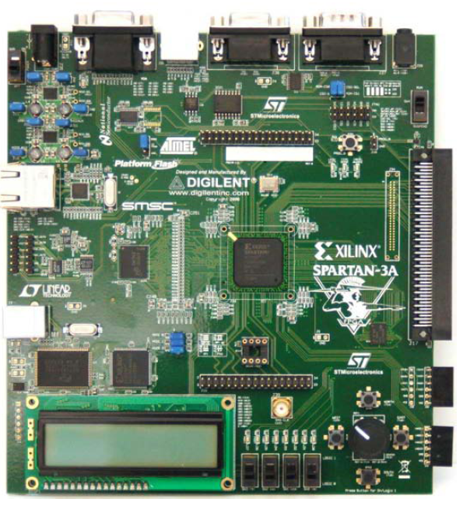
Hardware Overview
Spartan-3AN FPGA XC3S700
USB-based
Download Port

Slide 4
Input Unit
Push-Button
Switches
Rotary Switch
Slide Switches

Slide 5
Output Unit
LCD Display
Discrete LEDs

Slide 6
Interface Unit
Memory Unit

Slide 7
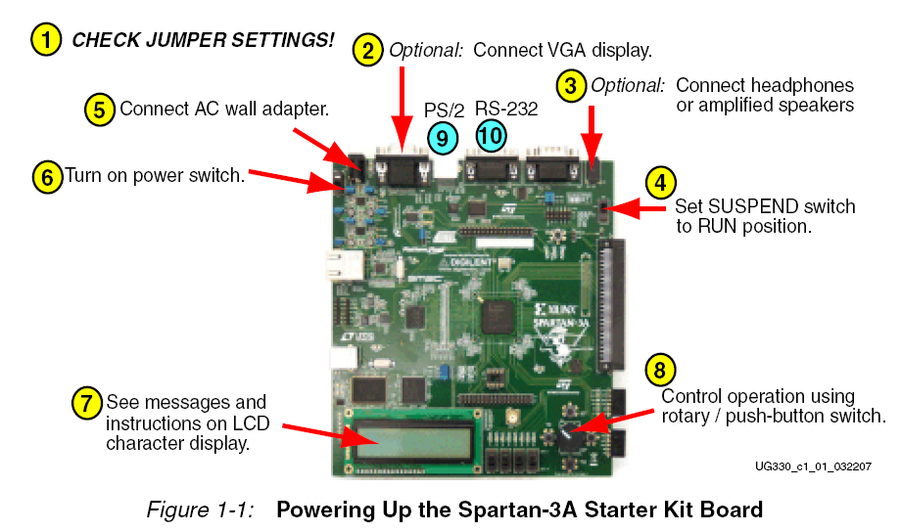

Slide 8
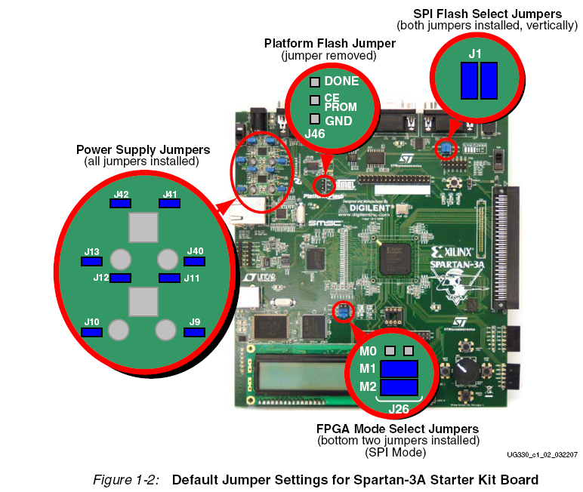

Slide 9

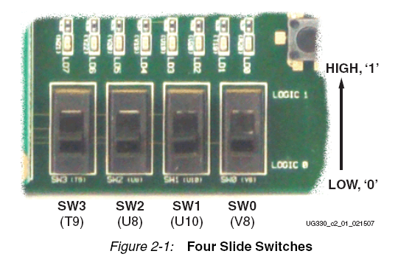

Slide 10

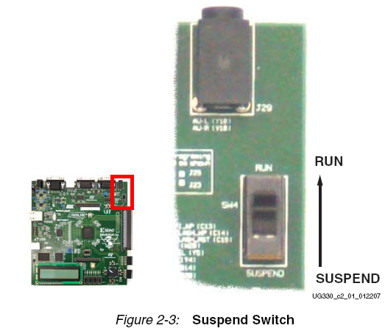

Slide 11
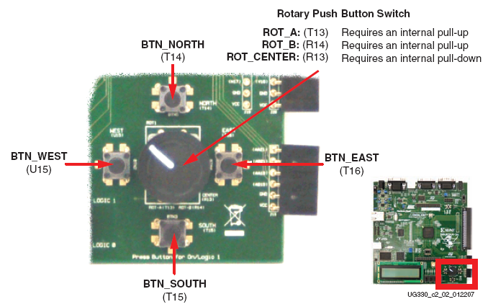

Slide 12
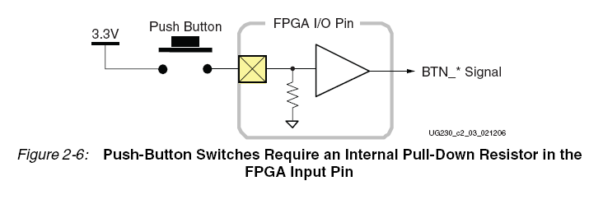

Slide 13
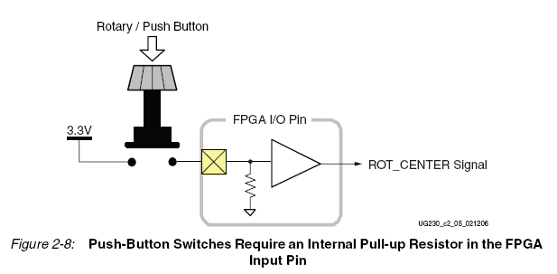

Slide 14
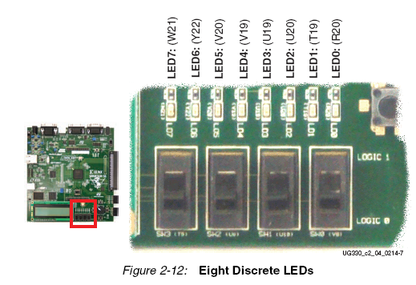

Slide 15
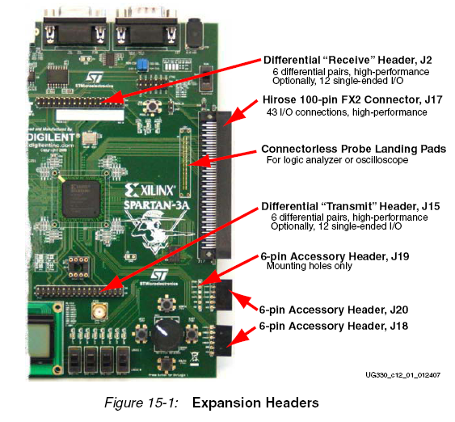
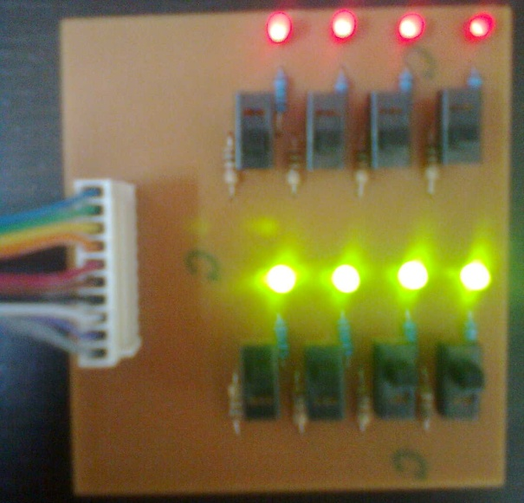

Slide 16
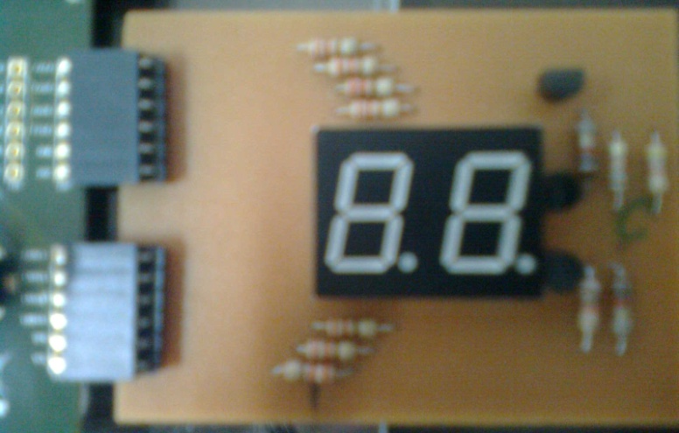

Slide 17
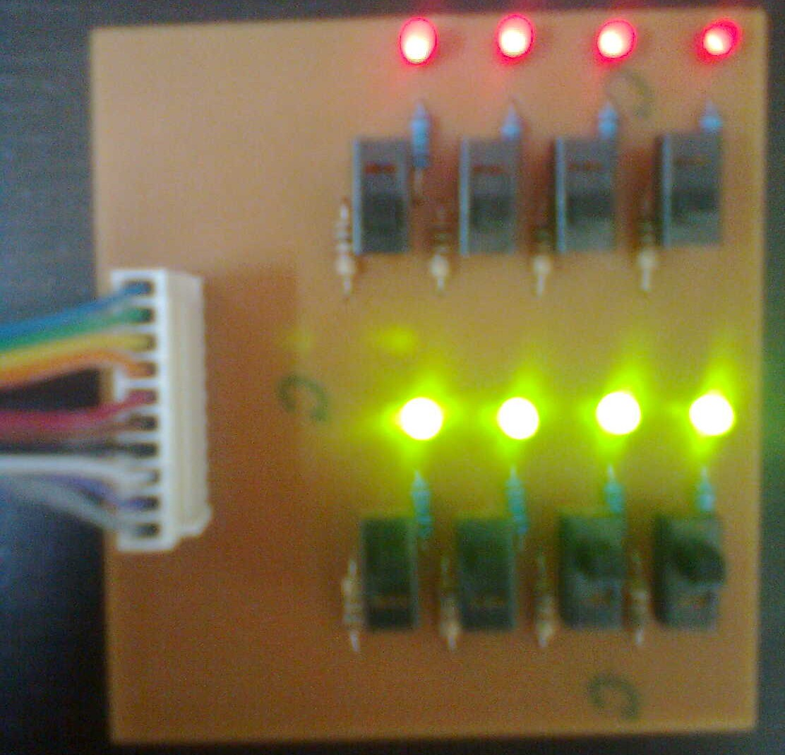
V14 V15 W16 V16
أول لوحة توسعة ل
Spartan-3AN FPGA Starter Kit تم تنفيذها في المخبر
aa21 ab21 aa19 ab19

Slide 18
a:V15 - b:V16 - c: aa19 - d: aa21
e: ab21 - f: W16 - g:V14
Select :ab19
قطب الاختيار اذا كانت قيمته صفر تظهرالقيمة على المظهرة ذات السبع قطع الأولى و اذا كانت واحد تظهر على الثانية
لوحة التوسعة الثانية
التي تم تنفيذها في المخبر

Slide 19
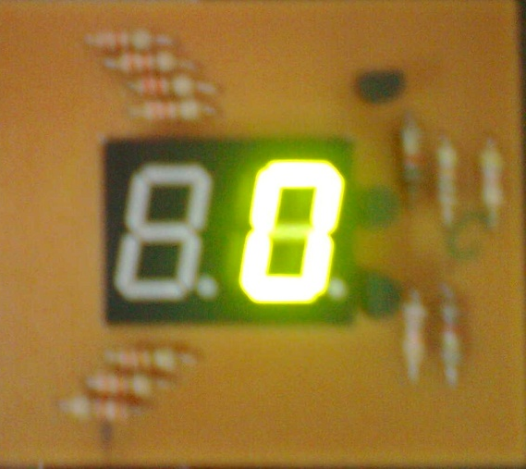
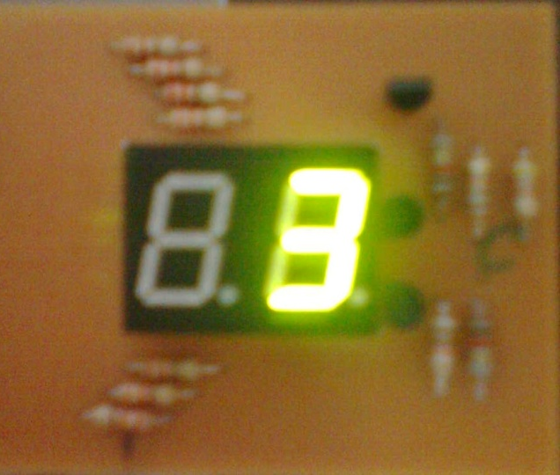
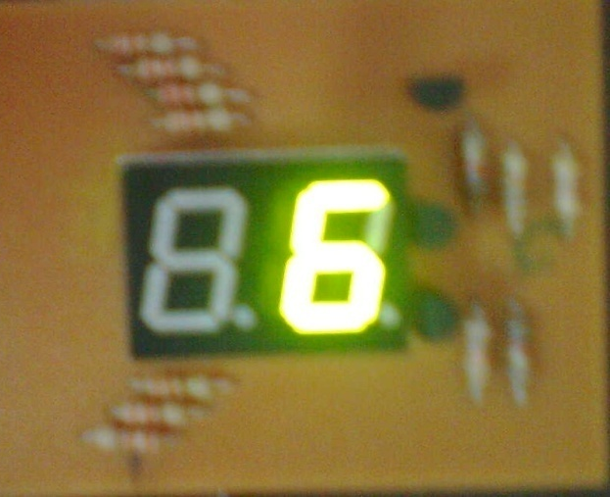
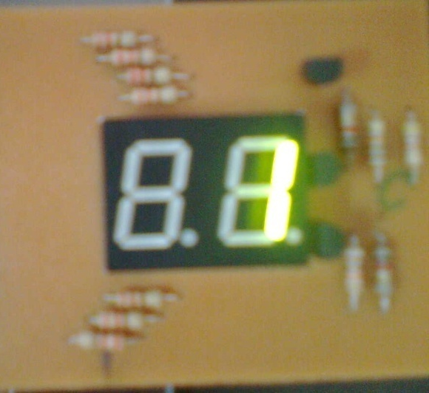
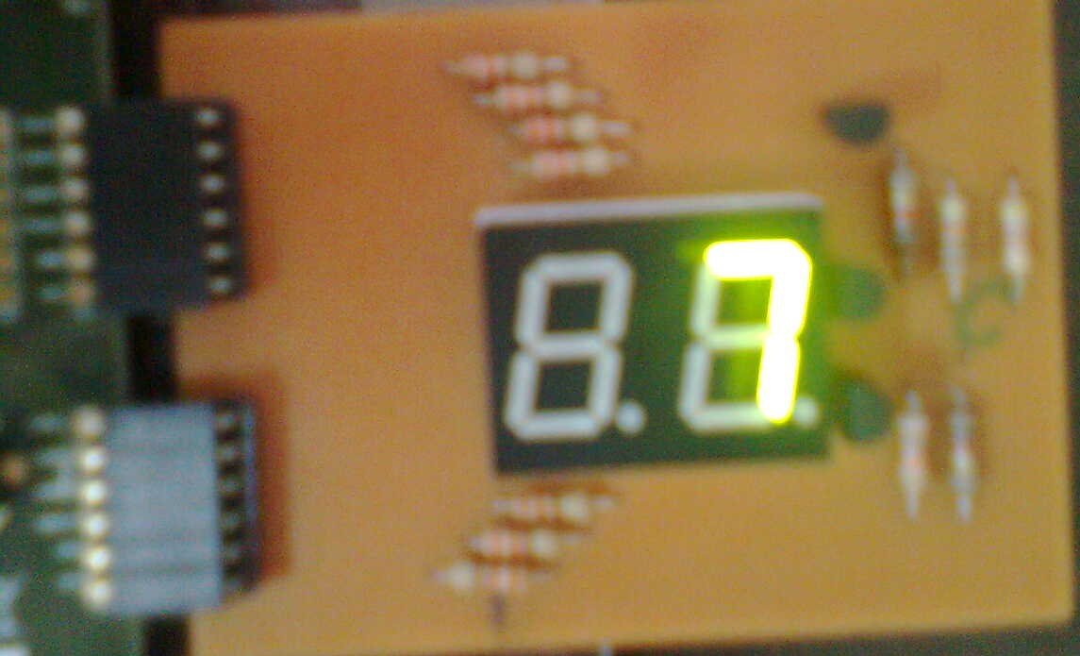
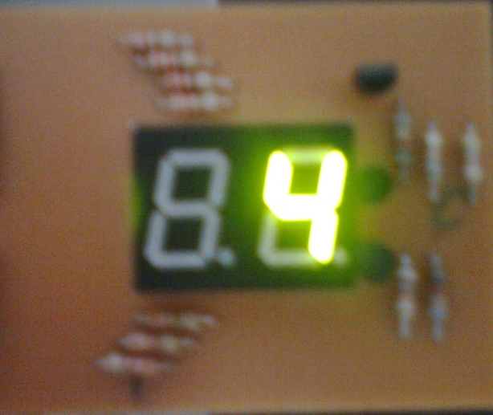
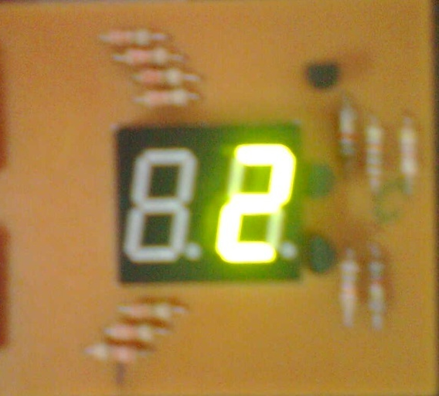
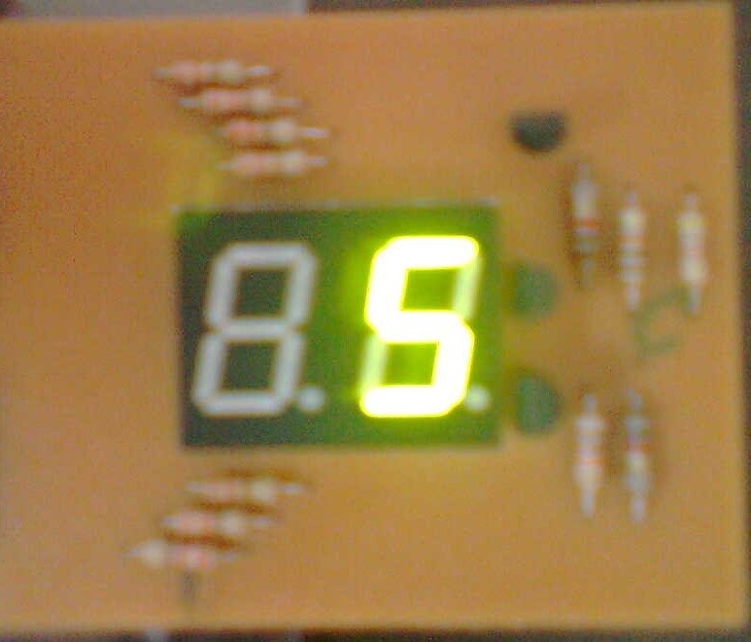
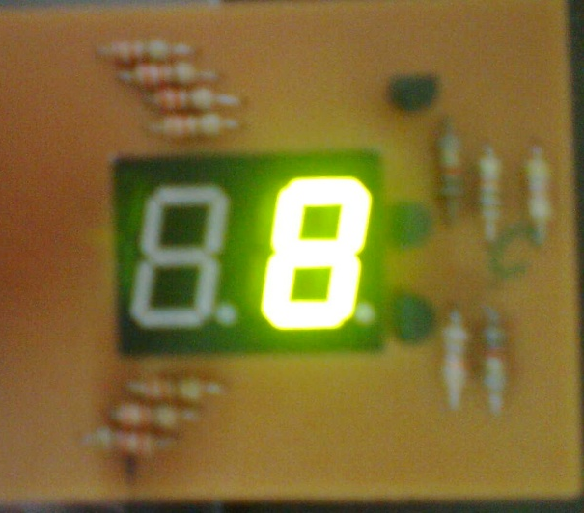

Slide 20
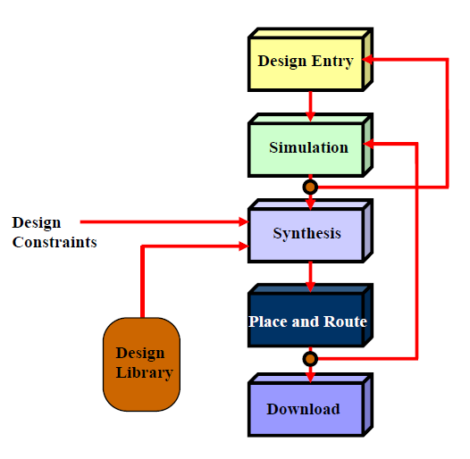
مراحل تصميم النظم الالكترونية في Xilinx ISE 11.1 :

